Slide 1
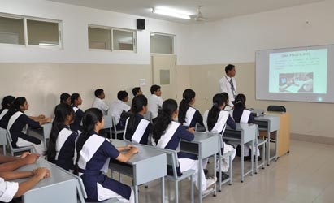
মালটিমিডিয়া ক্লাসে সবাইকে স্বাগত

Slide 2
শিক্ষক পরিচিতি
পাঠ পরিচিতি
শ্রেনীঃ সপ্তম
বিষয়ঃ তথ্য ও যোগাযোগ প্রযুক্তি
অধ্যায়ঃ দ্বিতীয়
সময়-৫০মিনিট
তারিখ-১-২৫-১৯
মোছাঃশিউলী বেগম
সহকারী শিক্ষক আইসিটি
আরজিদেবীপুর শিয়ালকোট আলিম মাদ্রাসা
মোবাইল--০১৭৮৮০৯৩৬২০-

Slide 4
আজকের পাঠ
আউটপুট ডিভাইস

Slide 5
শিখন ফল
পাঠ শেষে শিক্ষার্থী……..
আউটপুট ডিভাইস কী তা বলতে পারবে;
বিভিন্ন আউটপুট ডিভাইসের কার্যাবলি বর্ণনা করতে পারবে।

Slide 6
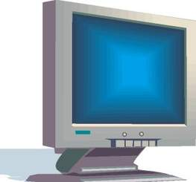
ছবির দিকে লক্ষ করি

Slide 7
একক কাজ
আউটপুট ডিভাইস কী ?

Slide 8
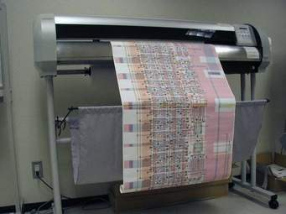
যন্ত্রটির নাম কি বলতে পার
এর নাম হচ্ছে প্লটার এটা ব্যাবহার করা
হয় বড় বড় ছবি,ব্যানার ছাপানোর কাজে এটা ও একটা আউটপুট ডিভাইস।

Slide 9
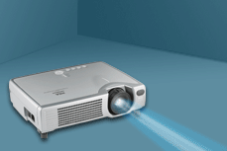
মাল্টিমিডিয়া প্রজেক্টর
এটি কোন ধরনের যন্ত্র?
মাল্টিমিডিয়া প্রজেক্টর হলো একটি ইলেকট্রো অপটিক্যাল যন্ত্র। এর সাহায্যে কম্পিউটার বা অন্য কোনো ভিডিও উৎস থেকে নেওয়া ডেটা ইমেজে রূপান্তর করা যায়। মাল্টিমিডিয়া প্রজেক্টর সাধারণত প্রেজেন্টেশনের কাজে ব্যবহার করা হয়।

Slide 10
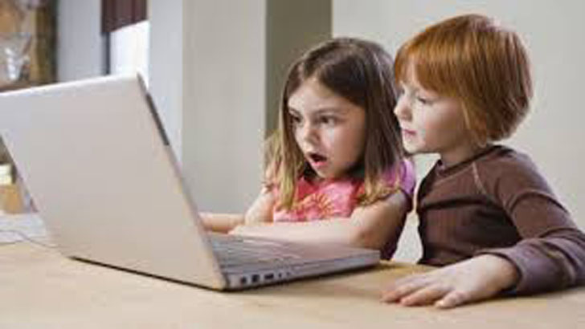
জোড়ায় কাজ
শ্রেণী কক্ষে মাল্টিমিডিয়া প্রজেক্টর ব্যাবহার করে পাঠদানের সুবিধাগুলো খাতায় লেখ।

Slide 11
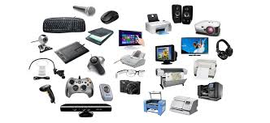
ছবিগুলো লক্ষ করি

Slide 12
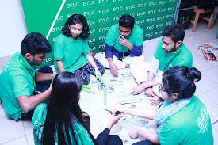
দলীয় কাজ
যে ডিভাইস গুলো আলোচনা করা হলো এর বাইরে তোমাদের অভিজ্ঞতার আলোকে আউটপুট ডিভাইসের একটি তালিকা তৈরি কর।

Slide 13
মূল্যায়ন
১। মনিটর কী ? (ক) ইনপুট ডিভাইস (খ) আউটপুট ডিভাইস (গ) প্রক্রিয়াকরণ যন্ত্র (ঘ) ওয়ার্ডপ্রসেসর
উত্তর-খ
২। প্রিন্টার কত প্রকার ? (ক) ৩ প্রকার (খ)৪প্রকার (গ)৫প্রকার (ঘ)৬প্রকার
উত্তর-(ক)
৩। হেডফোন হচ্ছে একটি – (ক) লেখার যন্ত্র (খ) শোনার যন্ত্র
(গ) বলার যন্ত্র (ঘ) মুদ্রণযন্ত্র
উত্তর--খ

Slide 14
বাড়ির কাজ
শিক্ষকেরা প্রজেক্টর ব্যবহার করে শ্রেণিতে পাঠদান করালে তা থেকে তুমি কীভাবে উপকৃত হও লিখে আনবে ।

Slide 15
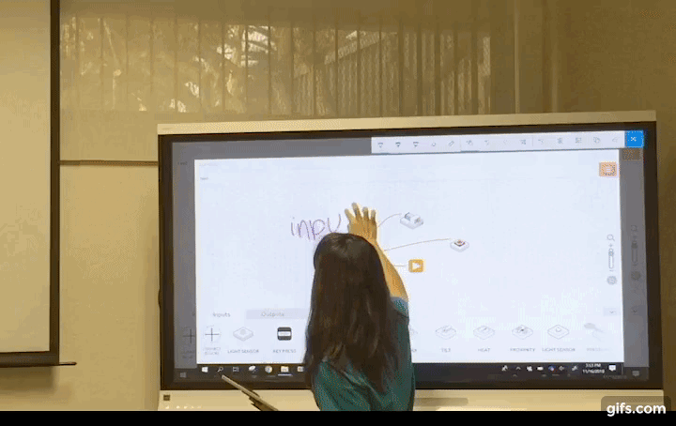
ধন্যবাদ

